Slide 2
Petra Rohner Erwachsenenbildnerin,
Dozentin Businessnetzwerke & Social Media
Geschäftsführerin femdat – das Frauenkarriereportal
Gründerin & Geschäftsführerin - Stiftung SWONET (SWISS WOMEN NETWORK)
XING Ambassadorin Frau & Business

Slide 3
Wie sehen wir Netzwerke?
Militär
Seilschaften
Vetternwirtschaft
Burschenschaften
Geheimnisse
Vorteile vergeben
sich absprechen
Studenten-Verbindungen

Slide 4
Online & Offline vernetzt ist die Zukunft

Slide 5
„Social Media & Businessnetzwerke“
Businessnetzwerke und Social Media sind ein fester Teil unserer Kommunikation geworden.
Der Kundenkontakt hat sich elementar verändert, Kunden kennen die Branche, das Produkt, die Angebote.
Die meisten Kaufentscheide werden heute „Hybride“ getätigt.

Slide 6
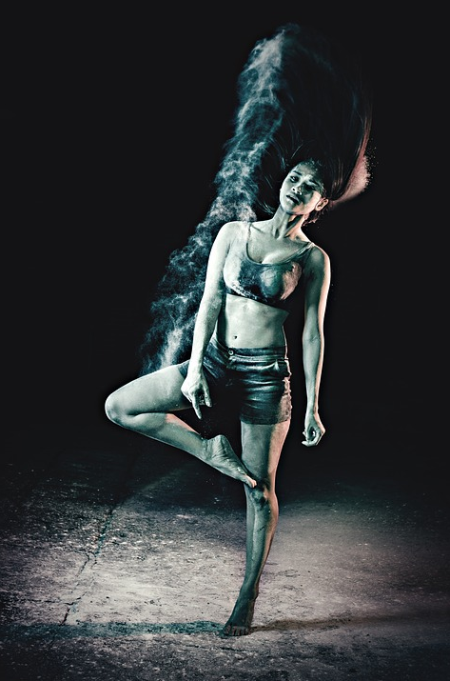
Wer kauft mein Kunstwerk?

Slide 7
„Social Media & Businessnetzwerke“
Die virtuelle Präsenz ermöglicht Ihnen die immer schneller werdenden Marktveränderungen zu realisieren.
Die virtuelle Präsenz ermöglicht Ihnen die Sprache der Kunden zu sprechen und sich in ihrem Umfeld zu bewegen.
Die virtuelle Präsenz hat Einfluss auf die Wahrnehmung ihrer Person als Künstlerin.

Slide 8
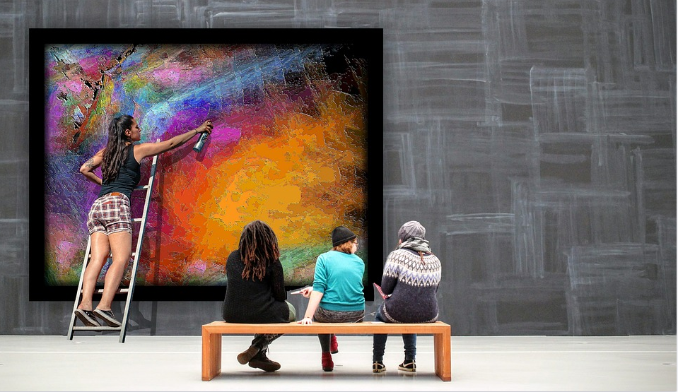
Werden Sie als Person sichtbarer!

Slide 9
Soziale Netzwerke und Businessnetzwerke sind eine Ergänzung in der Kontaktaufnahme-und pflege, sie ermöglichen eine schwaches Netzwerk auf schnelle und effiziente Weise wieder zu stärken.
Voraussetzung: Ein aussagekräftiges Profil

Slide 10
„Social Media & Businessnetzwerke“

Slide 11
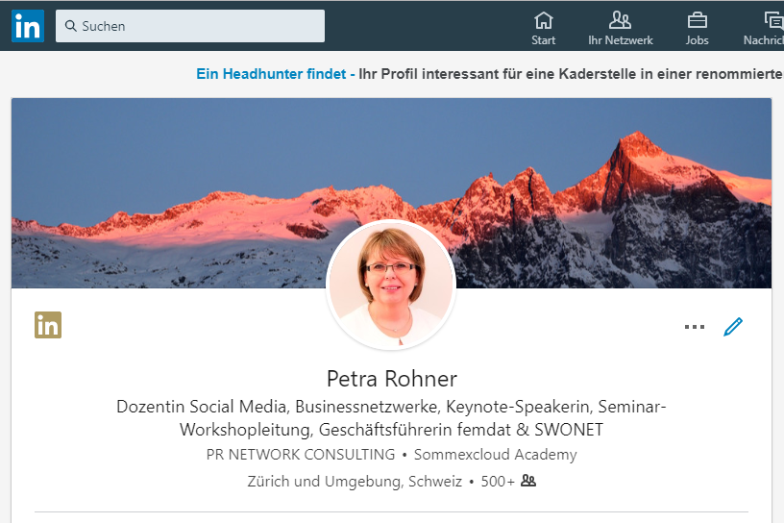

Slide 12
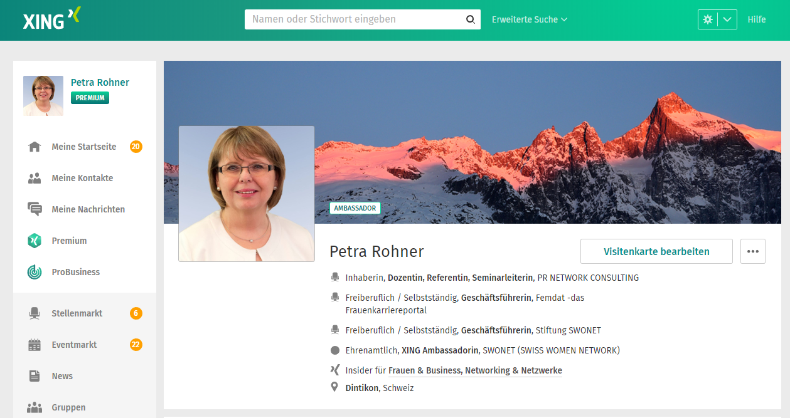

Slide 13
Die persönliche Netzwerkstrategie!
Mein Unternehmen
Meine Person
Öffentliche Präsenz
Wer bin ich?
Persönliches Netzwerk
Welche Portale
Welche Kanäle
Regionale Events
Inhalt? Fachlich oder persönlich?
Fach/Thementagungen
Wann / Rhythmus
Persönliches Mentoring

Slide 15
PR Consulting GmbH
Petra Rohner
pr@petrarohner.ch
www.petrarohner.ch
Bildnachweis PIXABAY

